Slide 1


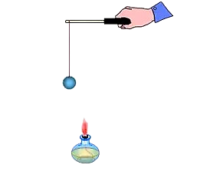


Nếu làm nóng hòn bi sắt đặt trên mặt sàn nẳm ngang thì tuy nhận được nhiệt năng nhưng cả thế năng và động năng của hòn bi đều không tăng. Như vậy, có phải định luật bảo toàn năng lượng bị vi phạm không?

Slide 2


BÀI 2
NỘI NĂNG
ĐỊNH LUẬT 1 NHIỆT ĐỘNG LỰC HỌC
BẮT ĐẦU

Slide 3




NỘI NĂNG
ĐỊNH LUẬT 1 NHIỆT ĐỘNG LỰC HỌC
BÀI 2
NỘI DUNG CHÍNH
I
KHÁI NIỆM NỘI NĂNG
1
Nội năng của một vật
2
Thí nghiệm
ĐỊNH LUẬT I NHIỆT ĐỘNG LỰC HỌC
II
1
Cách làm thay đổi nội năng
2
Định luật I Nhiệt động lực học
III
LUYỆN TẬP

Slide 4



NỘI NĂNG
ĐỊNH LUẬT 1 NHIỆT ĐỘNG LỰC HỌC
BÀI 2:
HOẠT ĐỘNG NHÓM
I. KHÁI NIỆM NỘI NĂNG
1. Nội năng của một vật
05:00
04:59
04:58
04:57
04:56
04:55
04:54
04:53
04:52
04:51
04:50
04:49
04:48
04:47
04:46
04:45
04:44
04:43
04:42
04:41
04:40
04:39
04:38
04:37
04:36
04:35
04:34
04:33
04:32
04:31
04:30
04:29
04:28
04:27
04:26
04:25
04:24
04:23
04:22
04:21
04:20
04:19
04:18
04:17
04:16
04:15
04:14
04:13
04:12
04:11
04:10
04:09
04:08
04:07
04:06
04:05
04:04
04:03
04:02
04:01
04:00
03:59
03:58
03:57
03:56
03:55
03:54
03:53
03:52
03:51
03:50
03:49
03:48
03:47
03:46
03:45
03:44
03:43
03:42
03:41
03:40
03:39
03:38
03:37
03:36
03:35
03:34
03:33
03:32
03:31
03:30
03:29
03:28
03:27
03:26
03:25
03:24
03:23
03:22
03:21
03:20
03:19
03:18
03:17
03:16
03:15
03:14
03:13
03:12
03:11
03:10
03:09
03:08
03:07
03:06
03:05
03:04
03:03
03:02
03:01
03:00
02:59
02:58
02:57
02:56
02:55
02:54
02:53
02:52
02:51
02:50
02:49
02:48
02:47
02:46
02:45
02:44
02:43
02:42
02:41
02:40
02:39
02:38
02:37
02:36
02:35
02:34
02:33
02:32
02:31
02:30
02:29
02:28
02:27
02:26
02:25
02:24
02:23
02:22
02:21
02:20
02:19
02:18
02:17
02:16
02:15
02:14
02:13
02:12
02:11
02:10
02:09
02:08
02:07
02:06
02:05
02:04
02:03
02:02
02:01
02:00
01:59
01:58
01:57
01:56
01:55
01:54
01:53
01:52
01:51
01:50
01:49
01:48
01:47
01:46
01:45
01:44
01:43
01:42
01:41
01:40
01:39
01:38
01:37
01:36
01:35
01:34
01:33
01:32
01:31
01:30
01:29
01:28
01:27
01:26
01:25
01:24
01:23
01:22
01:21
01:20
01:19
01:18
01:17
01:16
01:15
01:14
01:13
01:12
01:11
01:10
01:09
01:08
01:07
01:06
01:05
01:04
01:03
01:02
01:01
01:00
00:59
00:58
00:57
00:56
00:55
00:54
00:53
00:52
00:51
00:50
00:49
00:48
00:47
00:46
00:45
00:44
00:43
00:42
00:41
00:40
00:39
00:38
00:37
00:36
00:35
00:34
00:33
00:32
00:31
00:30
00:29
00:28
00:27
00:26
00:25
00:24
00:23
00:22
00:21
00:20
00:19
00:18
00:17
00:16
00:15
00:14
00:13
00:12
00:11
00:10
00:09
00:08
00:07
00:06
00:05
00:04
00:03
00:02
00:01
00:00
2. Thí nghiệm
Bắt đầu
II. ĐỊNH LUẬT I NHIỆT ĐỘNG LỰC HỌC
NHIỆM VỤ
1. Cách làm thay đổi nội năng
Giáo viên phân lớp thành 4 nhóm
Lần lượt hoàn thành phiếu học tập số 1,2, 3, 4.
Thời gian mỗi phiếu học tập: 5 phút
2. Định luật I Nhiệt động lực học
III. LUYỆN TẬP

Slide 5

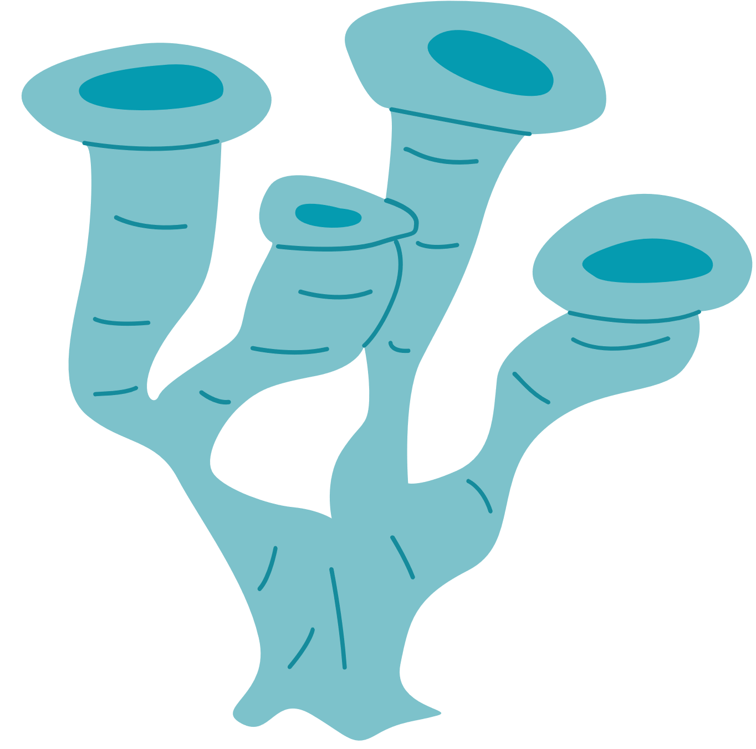
NỘI NĂNG
ĐỊNH LUẬT 1 NHIỆT ĐỘNG LỰC HỌC
BÀI 2:
I. KHÁI NIỆM NỘI NĂNG
1. Nội năng của một vật
PHIẾU HỌC TẬP 1
2. Thí nghiệm
II. ĐỊNH LUẬT I NHIỆT ĐỘNG LỰC HỌC
Câu 1: Thế nào là nội năng của vật? Đơn vị, kí hiệu?
Câu 2: Tại sao nội năng của vật lại phụ thuộc vào nhiệt độ và thể tích của vật?
1. Cách làm thay đổi nội năng
2. Định luật I Nhiệt động lực học
III. LUYỆN TẬP

Slide 6
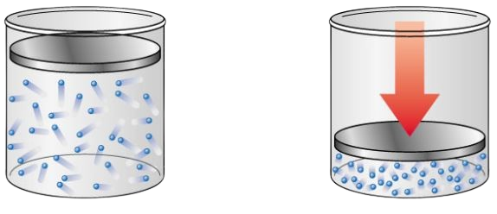
NỘI NĂNG
ĐỊNH LUẬT 1 NHIỆT ĐỘNG LỰC HỌC
BÀI 2:
I. KHÁI NIỆM NỘI NĂNG
1. Nội năng của một vật
2. Thí nghiệm
PHIẾU HỌC TẬP 1
II. ĐỊNH LUẬT I NHIỆT ĐỘNG LỰC HỌC
Câu 1: Thế nào là nội năng của vật? Đơn vị, kí hiệu?
1. Cách làm thay đổi nội năng
2. Định luật I Nhiệt động lực học
III. LUYỆN TẬP

Slide 7
NỘI NĂNG
ĐỊNH LUẬT 1 NHIỆT ĐỘNG LỰC HỌC
BÀI 2:
I. KHÁI NIỆM NỘI NĂNG
1. Nội năng của một vật
Câu 1: Tổng động năng và thế năng của các phân tử cấu tạo nên vật được gọi là nội năng của vật.
Nội năng được kí hiệu bằng chữ U và Đơn vị là jun (J).
2. Thí nghiệm
II. ĐỊNH LUẬT I NHIỆT ĐỘNG LỰC HỌC
1. Cách làm thay đổi nội năng
2. Định luật I Nhiệt động lực học
III. LUYỆN TẬP

Slide 8


NỘI NĂNG
ĐỊNH LUẬT 1 NHIỆT ĐỘNG LỰC HỌC
BÀI 2:
I. KHÁI NIỆM NỘI NĂNG
1. Nội năng của một vật
PHIẾU HỌC TẬP 1
2. Thí nghiệm
Câu 2: Tại sao nội năng của vật lại phụ thuộc vào nhiệt độ và thể tích của vật?
II. ĐỊNH LUẬT I NHIỆT ĐỘNG LỰC HỌC
1. Cách làm thay đổi nội năng
2. Định luật I Nhiệt động lực học
III. LUYỆN TẬP

Slide 9
NỘI NĂNG
ĐỊNH LUẬT 1 NHIỆT ĐỘNG LỰC HỌC
BÀI 2:
I. KHÁI NIỆM NỘI NĂNG
Câu 2: Nội năng là tổng động năng và thế năng phân tử.
- Động năng phụ thuộc vào tốc độ chuyển động của phân tử, nhiệt độ càng cao thì tốc độ chuyển động càng tăng, dẫn đến động năng tăng.
- Thế năng phân tử phụ thuộc vào khoảng cách giữa các phân tử, thể tích vật thay đổi mở rộng hoặc thu hẹp làm các phân tử bị dãn, nén tương ứng khi chuyển động, dẫn đến thế năng bị thay đổi.
=> Nội năng của vật phụ thuộc vào động năng và thế năng phân tử hay nói cách khác là phụ thuộc vào nhiệt độ và thể tích vật.
1. Nội năng của một vật
2. Thí nghiệm
II. ĐỊNH LUẬT I NHIỆT ĐỘNG LỰC HỌC
1. Cách làm thay đổi nội năng
2. Định luật I Nhiệt động lực học
III. LUYỆN TẬP

Slide 10
NỘI NĂNG
ĐỊNH LUẬT 1 NHIỆT ĐỘNG LỰC HỌC
BÀI 2:
I. KHÁI NIỆM NỘI NĂNG
KHÁI NIỆM NỘI NĂNG
I
1. Nội năng của một vật
1
Nội năng của một vật.
2. Thí nghiệm
+ Tổng động năng và thế năng của các phân tử cấu tạo nên vật được gọi là nội năng của vật.
+ Nội năng được kí hiệu bằng chữ U và Đơn vị là jun (J).
II. ĐỊNH LUẬT I NHIỆT ĐỘNG LỰC HỌC
1. Cách làm thay đổi nội năng
2. Định luật I Nhiệt động lực học
Nội năng của vật phụ thuộc phụ thuộc vào nhiệt độ và thể tích vật.
III. LUYỆN TẬP

Slide 11
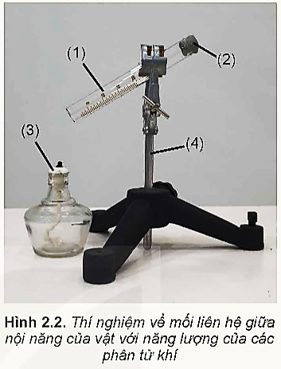
NỘI NĂNG
ĐỊNH LUẬT 1 NHIỆT ĐỘNG LỰC HỌC
BÀI 2:
I. KHÁI NIỆM NỘI NĂNG
I
KHÁI NIỆM NỘI NĂNG
Thí nghiệm về mối liên hệ nội năng của vật với năng lượng của các phân tử cấu tạo nên vật.
1. Nội năng của một vật
2
2. Thí nghiệm
II. ĐỊNH LUẬT I NHIỆT ĐỘNG LỰC HỌC
a) Chuẩn bị:
- Ống nghiệm (1).
- Nút bấc có kích thước vừa khít miệng ống nghiệm (2).
- Đèn cồn (3).
- Giá đỡ thí nghiệm (4).
1. Cách làm thay đổi nội năng
2. Định luật I Nhiệt động lực học
Hình 2.2. Thí nghiệm về mối liên hệ giữa nội năng của vật với năng lượng của các phân tử khí
III. LUYỆN TẬP

Slide 12
NỘI NĂNG
ĐỊNH LUẬT 1 NHIỆT ĐỘNG LỰC HỌC
BÀI 2:
I. KHÁI NIỆM NỘI NĂNG
I
KHÁI NIỆM NỘI NĂNG
Thí nghiệm về mối liên hệ nội năng của vật với năng lượng của các phân tử cấu tạo nên vật.
1. Nội năng của một vật
2
2. Thí nghiệm
II. ĐỊNH LUẬT I NHIỆT ĐỘNG LỰC HỌC
b) Tiến hành:
- Bố trí thí nghiệm như Hình 2.2
- Dùng đèn cồn đun nóng ống nghiệm cho đến khi nút bấc bật ra.
1. Cách làm thay đổi nội năng
2. Định luật I Nhiệt động lực học
Hình 2.2. Thí nghiệm về mối liên hệ giữa nội năng của vật với năng lượng của các phân tử khí
III. LUYỆN TẬP

Slide 13
NỘI NĂNG
ĐỊNH LUẬT 1 NHIỆT ĐỘNG LỰC HỌC
BÀI 2:
I. KHÁI NIỆM NỘI NĂNG
PHIẾU HỌC TẬP 2
1. Nội năng của một vật
Câu 1: Trong thí nghiệm về mối liên hệ nội năng của vật với năng lượng của các phân tử cấu tạo nên vật. Khi đun ống nghiệm tới một lúc nào đó thì thấy nút bấc bật ra. Giải thích vì sao nút bấc bật ra?
Câu 2: Khi nút chưa bị bật ra:
a. Nội năng của không khí trong ống nghiệm tăng hay giảm? Vì sao?
b. Nội năng của không khí trong ống nghiệm tăng có phải do thế năng phân tử khí tăng không? Tại sao?
c. Tại sao hiện tượng nút ống nghiệm bị bật ra lại chứng tỏ động năng của các phân tử khí trong ống nghiệm tăng?
2. Thí nghiệm
II. ĐỊNH LUẬT I NHIỆT ĐỘNG LỰC HỌC
1. Cách làm thay đổi nội năng
2. Định luật I Nhiệt động lực học
III. LUYỆN TẬP

Slide 14
NỘI NĂNG
ĐỊNH LUẬT 1 NHIỆT ĐỘNG LỰC HỌC
BÀI 2:
Hướng dẫn giải:
I. KHÁI NIỆM NỘI NĂNG
Câu 1: Nút bấc (2) bật ra là kết quả của áp suất bên trong ống nghiệm tăng lên do sự mở rộng của chất lỏng trong quá trình đun nóng, và nút bấc không thể chịu được áp lực nên bị đẩy ra ngoài.
1. Nội năng của một vật
2. Thí nghiệm
II. ĐỊNH LUẬT I NHIỆT ĐỘNG LỰC HỌC
1. Cách làm thay đổi nội năng
2. Định luật I Nhiệt động lực học
Hình 2.2. Thí nghiệm về mối liên hệ giữa nội năng của vật với năng lượng của các phân tử khí
III. LUYỆN TẬP

Slide 15

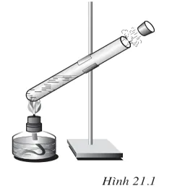
NỘI NĂNG
ĐỊNH LUẬT 1 NHIỆT ĐỘNG LỰC HỌC
BÀI 2:
I. KHÁI NIỆM NỘI NĂNG
Câu 2: Khi nút chưa bật ra:
a) Nội năng của không khí trong ống nghiệm tăng vì động năng của phân tử khí tăng.
1. Nội năng của một vật
2. Thí nghiệm
II. ĐỊNH LUẬT I NHIỆT ĐỘNG LỰC HỌC
1. Cách làm thay đổi nội năng
2. Định luật I Nhiệt động lực học
III. LUYỆN TẬP

Slide 16
NỘI NĂNG
ĐỊNH LUẬT 1 NHIỆT ĐỘNG LỰC HỌC
BÀI 2:
I. KHÁI NIỆM NỘI NĂNG
Câu 2: Khi nút chưa bật ra:
b) Nội năng của không khí trong ống nghiệm tăng không phải do thế năng phân tử khí tăng. Vì thể tích bình chứa không đổi, nên nội năng sẽ phụ thuộc chủ yếu vào động năng phân tử. Khi động năng của các phân tử khí tăng thì nội năng của khối khí tăng và ngược lại.
c) Nhiệt độ tăng dẫn đến động năng phân tử khí tăng, dẫn đến nội năng tăng.
1. Nội năng của một vật
2. Thí nghiệm
II. ĐỊNH LUẬT I NHIỆT ĐỘNG LỰC HỌC
1. Cách làm thay đổi nội năng
2. Định luật I Nhiệt động lực học
III. LUYỆN TẬP

Slide 17
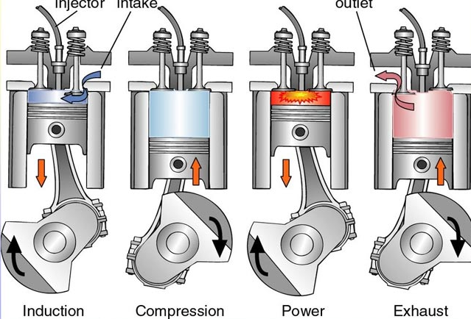


NỘI NĂNG
ĐỊNH LUẬT 1 NHIỆT ĐỘNG LỰC HỌC
BÀI 2:
I. KHÁI NIỆM NỘI NĂNG
ĐỊNH LUẬT I NHIỆT ĐỘNG LỰC HỌC
II
1. Nội năng của một vật
2. Thí nghiệm
II. ĐỊNH LUẬT I NHIỆT ĐỘNG LỰC HỌC
1. Cách làm thay đổi nội năng
2. Định luật I Nhiệt động lực học
III. LUYỆN TẬP

Slide 18

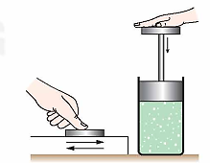
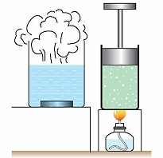
NỘI NĂNG
ĐỊNH LUẬT 1 NHIỆT ĐỘNG LỰC HỌC
BÀI 2:
I. KHÁI NIỆM NỘI NĂNG
PHIẾU HỌC TẬP 3
1. Nội năng của một vật
Câu 1: Nêu các cách làm thay đổi nội năng?
2. Thí nghiệm
Câu 2: Mô tả sự thay đổi nội năng của lượng khí trong xi lanh ở Hình 2.3.
II. ĐỊNH LUẬT I NHIỆT ĐỘNG LỰC HỌC
Câu 3: Tìm thêm ví dụ về thực hiện công và truyền nhiệt làm thay đổi nội năng của vật.
1. Cách làm thay đổi nội năng
2. Định luật I Nhiệt động lực học
a. Thực hiện công
b. Truyền nhiệt
Hình 2.3. Hai cách làm thay đổi nội năng của vật
III. LUYỆN TẬP

Slide 19
NỘI NĂNG
ĐỊNH LUẬT 1 NHIỆT ĐỘNG LỰC HỌC
BÀI 2:
I. KHÁI NIỆM NỘI NĂNG
1. Nội năng của một vật
Câu 1: Có hai cách làm thay đổi nội năng:
+ Thực hiện công.
+ Truyền năng lượng nhiệt (gọi tắt là truyền nhiệt).
2. Thí nghiệm
II. ĐỊNH LUẬT I NHIỆT ĐỘNG LỰC HỌC
1. Cách làm thay đổi nội năng
2. Định luật I Nhiệt động lực học
a. Thực hiện công
b. Truyền nhiệt
III. LUYỆN TẬP

Slide 20
NỘI NĂNG
ĐỊNH LUẬT 1 NHIỆT ĐỘNG LỰC HỌC
BÀI 2:
I. KHÁI NIỆM NỘI NĂNG
Câu 2:
Hình a:
- Khi thực hiện công để cọ xát miếng kim loại thì làm cho miếng kim loại nóng lên. Nội năng của miếng kim loại đã thay đổi.
- Khi ấn mạnh và nhanh pit-tông của xilanh chứa khí thì thể tích khí trong xilanh giảm đồng thời khí nóng lên. Nội năng của khí đã thay đổi.
1. Nội năng của một vật
2. Thí nghiệm
II. ĐỊNH LUẬT I NHIỆT ĐỘNG LỰC HỌC
1. Cách làm thay đổi nội năng
2. Định luật I Nhiệt động lực học
a. Thực hiện công
III. LUYỆN TẬP

Slide 21
NỘI NĂNG
ĐỊNH LUẬT 1 NHIỆT ĐỘNG LỰC HỌC
BÀI 2:
I. KHÁI NIỆM NỘI NĂNG
Câu 2:
Hình b:
- Khi làm cho miếng kim loại, khí trong xilanh nóng lên bằng cách cho tiếp xúc với một nguồn nhiệt thì nội năng của miếng kim loại, khí trong xilanh cũng thay đổi. Trong quá trình truyền nhiệt không có sự chuyển hoá năng lượng từ dạng này sang dạng khác, chỉ có sự truyền nội năng từ vật này sang vật khác.
1. Nội năng của một vật
2. Thí nghiệm
II. ĐỊNH LUẬT I NHIỆT ĐỘNG LỰC HỌC
1. Cách làm thay đổi nội năng
2. Định luật I Nhiệt động lực học
b. Truyền nhiệt
III. LUYỆN TẬP

Slide 22
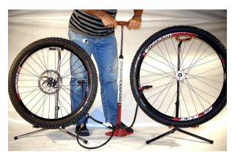
NỘI NĂNG
ĐỊNH LUẬT 1 NHIỆT ĐỘNG LỰC HỌC
BÀI 2:
I. KHÁI NIỆM NỘI NĂNG
Câu 3: Ví dụ về quá trình thực hiện công làm thay đổi nội năng của vật:
- Bơm xe đạp, sau một thời gian ngắn ống bơm sẽ nóng lên
1. Nội năng của một vật
2. Thí nghiệm
II. ĐỊNH LUẬT I NHIỆT ĐỘNG LỰC HỌC
1. Cách làm thay đổi nội năng
2. Định luật I Nhiệt động lực học
III. LUYỆN TẬP

Slide 23
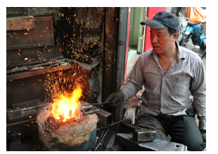
NỘI NĂNG
ĐỊNH LUẬT 1 NHIỆT ĐỘNG LỰC HỌC
BÀI 2:
I. KHÁI NIỆM NỘI NĂNG
Câu 3: Ví dụ về quá trình thực hiện công làm thay đổi nội năng của vật:
- Thợ rèn nung nóng thanh sắt
1. Nội năng của một vật
2. Thí nghiệm
II. ĐỊNH LUẬT I NHIỆT ĐỘNG LỰC HỌC
1. Cách làm thay đổi nội năng
2. Định luật I Nhiệt động lực học
III. LUYỆN TẬP

Slide 24
NỘI NĂNG
ĐỊNH LUẬT 1 NHIỆT ĐỘNG LỰC HỌC
BÀI 2:
I. KHÁI NIỆM NỘI NĂNG
ĐỊNH LUẬT I NHIỆT ĐỘNG LỰC HỌC
II
1. Nội năng của một vật
1
Các cách làm thay đổi nội năng
2. Thí nghiệm
Có hai cách làm thay đổi nội năng:
II. ĐỊNH LUẬT I NHIỆT ĐỘNG LỰC HỌC
1. Cách làm thay đổi nội năng
2. Định luật I Nhiệt động lực học
+ Truyền năng lượng nhiệt
(gọi tắt là truyền nhiệt).
+ Thực hiện công
III. LUYỆN TẬP

Slide 25

NỘI NĂNG
ĐỊNH LUẬT 1 NHIỆT ĐỘNG LỰC HỌC
BÀI 2:
I. KHÁI NIỆM NỘI NĂNG
PHIẾU HỌC TẬP 4
1. Nội năng của một vật
Câu 1: Phát biểu Định luật I nhiệt động lực học. Quy ước về dấu của A và Q trong hệ thức định luật I Nhiệt động lực học?
2. Thí nghiệm
Câu 2: Các hệ thức sau đây mô tả các quá trình thay đổi nội năng nào?
II. ĐỊNH LUẬT I NHIỆT ĐỘNG LỰC HỌC
1. ΔU = Q khi Q > 0 và khi Q < 0.
1. Cách làm thay đổi nội năng
2. ΔU = A khi A > 0 và khi A < 0.
2. Định luật I Nhiệt động lực học
3. ΔU = A + Q khi Q > 0 và A < 0.
4. ΔU = A + Q khi Q < 0 và A > 0.
III. LUYỆN TẬP

Slide 26
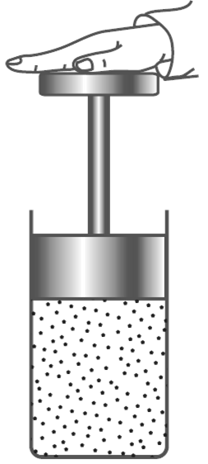
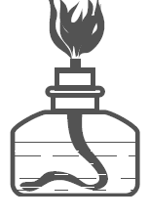

NỘI NĂNG
ĐỊNH LUẬT 1 NHIỆT ĐỘNG LỰC HỌC
BÀI 2:
I. KHÁI NIỆM NỘI NĂNG
1. Nội năng của một vật
Câu 1: Nếu vật vừa nhận được công vừa được truyền nhiệt thì: Độ biến thiên nội năng của vật bằng tổng công và nhiệt lượng mà vật nhận được.
2. Thí nghiệm
II. ĐỊNH LUẬT I NHIỆT ĐỘNG LỰC HỌC
$$ΔU=A+Q (2.1)$$
1. Cách làm thay đổi nội năng
Trong đó: A: Công (J).
Q: Nhiệt lượng ( J).
ΔU: Độ biến thiên nội năng (J).
2. Định luật I Nhiệt động lực học
III. LUYỆN TẬP

Slide 27
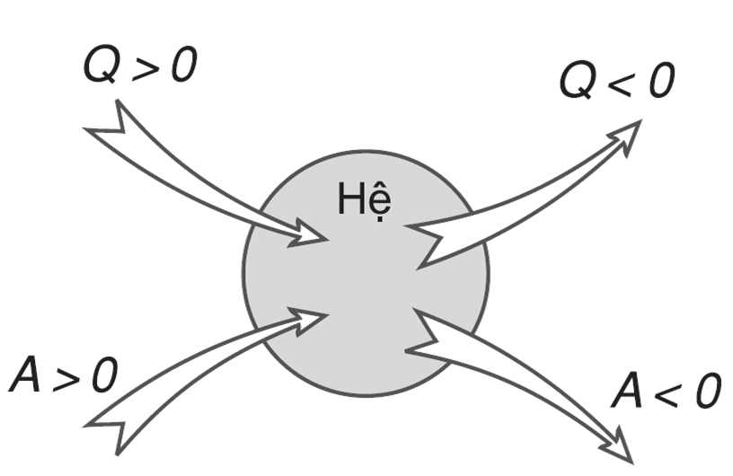
NỘI NĂNG
ĐỊNH LUẬT 1 NHIỆT ĐỘNG LỰC HỌC
BÀI 2:
I. KHÁI NIỆM NỘI NĂNG
Quy ước về dấu của A và Q trong hệ thức (2.1):
Q > 0: Vật nhận nhiệt lượng từ vật khác.
Q < 0: Vật truyền nhiệt lượng cho vật khác.
A > 0: Vật nhận công từ vật khác.
A < 0: Vật thực hiện công lên vật khác.
1. Nội năng của một vật
2. Thí nghiệm
II. ĐỊNH LUẬT I NHIỆT ĐỘNG LỰC HỌC
1. Cách làm thay đổi nội năng
2. Định luật I Nhiệt động lực học
Hình 2.4. Quy ước về dấu của Q và A trong hệ thức (2.1)
III. LUYỆN TẬP

Slide 28
NỘI NĂNG
ĐỊNH LUẬT 1 NHIỆT ĐỘNG LỰC HỌC
BÀI 2:
I. KHÁI NIỆM NỘI NĂNG
Câu 2:
1. ΔU = Q khi Q > 0 và khi Q < 0.
Quá trình thay đổi nội năng bằng cách truyền nhiệt.
Q > 0 vật nhận nhiệt lượng từ vật khác.
Q < 0 vật truyền nhiệt lượng cho vật khác.
1. Nội năng của một vật
2. Thí nghiệm
II. ĐỊNH LUẬT I NHIỆT ĐỘNG LỰC HỌC
1. Cách làm thay đổi nội năng
2. Định luật I Nhiệt động lực học
III. LUYỆN TẬP

Slide 29
NỘI NĂNG
ĐỊNH LUẬT 1 NHIỆT ĐỘNG LỰC HỌC
BÀI 2:
I. KHÁI NIỆM NỘI NĂNG
Câu 2:
1. Nội năng của một vật
2. ΔU = A khi A > 0 và khi A < 0.
Quá trình thay đổi nội năng bằng cách thực hiện công.
A > 0 vật nhận công từ vật khác.
A < 0 vật thực hiện công lên vật khác.
2. Thí nghiệm
II. ĐỊNH LUẬT I NHIỆT ĐỘNG LỰC HỌC
1. Cách làm thay đổi nội năng
2. Định luật I Nhiệt động lực học
III. LUYỆN TẬP

Slide 30

NỘI NĂNG
ĐỊNH LUẬT 1 NHIỆT ĐỘNG LỰC HỌC
BÀI 2:
I. KHÁI NIỆM NỘI NĂNG
3. ΔU = A + Q khi Q > 0 và A < 0.
Quá trình thay đổi nội năng bằng cách vừa thực hiện công vừa truyền nhiệt.
Q > 0 vật nhận nhiệt lượng từ vật khác.
A < 0 vật thực hiện công lên vật khác.
Câu 2:
1. Nội năng của một vật
2. Thí nghiệm
II. ĐỊNH LUẬT I NHIỆT ĐỘNG LỰC HỌC
1. Cách làm thay đổi nội năng
2. Định luật I Nhiệt động lực học
III. LUYỆN TẬP

Slide 31
NỘI NĂNG
ĐỊNH LUẬT 1 NHIỆT ĐỘNG LỰC HỌC
BÀI 2:
I. KHÁI NIỆM NỘI NĂNG
Câu 2:
1. Nội năng của một vật
4. ΔU = A + Q khi Q < 0 và A > 0.
Quá trình thay đổi nội năng bằng cách vừa thực hiện công vừa truyền nhiệt
Q < 0 vật truyền nhiệt lượng cho vật khác
A > 0 vật nhận công từ vật khác.
2. Thí nghiệm
II. ĐỊNH LUẬT I NHIỆT ĐỘNG LỰC HỌC
1. Cách làm thay đổi nội năng
2. Định luật I Nhiệt động lực học
III. LUYỆN TẬP

Slide 32

NỘI NĂNG
ĐỊNH LUẬT 1 NHIỆT ĐỘNG LỰC HỌC
BÀI 2:
I. KHÁI NIỆM NỘI NĂNG
ĐỊNH LUẬT I NHIỆT ĐỘNG LỰC HỌC
II
1. Nội năng của một vật
2
Định luật I Nhiệt động lực học
2. Thí nghiệm
II. ĐỊNH LUẬT I NHIỆT ĐỘNG LỰC HỌC
Nếu vật vừa nhận được công vừa được truyền nhiệt thì: Độ biến thiên nội năng của vật bằng tổng công và nhiệt lượng mà vật nhận được.
1. Cách làm thay đổi nội năng
$$ΔU=A+Q (2.1)$$
2. Định luật I Nhiệt động lực học
Trong đó: A: Công (J).
Q: Nhiệt lượng ( J).
ΔU: Độ biến thiên nội năng (J).
III. LUYỆN TẬP

Slide 33

NỘI NĂNG
ĐỊNH LUẬT 1 NHIỆT ĐỘNG LỰC HỌC
BÀI 2:
I. KHÁI NIỆM NỘI NĂNG
ĐỊNH LUẬT I NHIỆT ĐỘNG LỰC HỌC
II
1. Nội năng của một vật
2
Định luật I Nhiệt động lực học
2. Thí nghiệm
$$ΔU=A+Q (2.1)$$
II. ĐỊNH LUẬT I NHIỆT ĐỘNG LỰC HỌC
Quy ước về dấu của A và Q trong hệ thức (2.1):
Q > 0: Vật nhận nhiệt lượng từ vật khác.
Q < 0: Vật truyền nhiệt lượng cho vật khác.
1. Cách làm thay đổi nội năng
2. Định luật I Nhiệt động lực học
Hình 2.4. Quy ước về dấu của Q và A trong hệ thức (2.1)
III. LUYỆN TẬP

Slide 34
NỘI NĂNG
ĐỊNH LUẬT 1 NHIỆT ĐỘNG LỰC HỌC
BÀI 2:
I. KHÁI NIỆM NỘI NĂNG
ĐỊNH LUẬT I NHIỆT ĐỘNG LỰC HỌC
II
1. Nội năng của một vật
2
Định luật I Nhiệt động lực học
2. Thí nghiệm
$$ΔU=A+Q (2.1)$$
II. ĐỊNH LUẬT I NHIỆT ĐỘNG LỰC HỌC
Quy ước về dấu của A và Q trong hệ thức (2.1):
A > 0: Vật nhận công từ vật khác.
A < 0: Vật thực hiện công lên vật khác.
1. Cách làm thay đổi nội năng
2. Định luật I Nhiệt động lực học
Hình 2.4. Quy ước về dấu của Q và A trong hệ thức (2.1)
III. LUYỆN TẬP

Slide 35
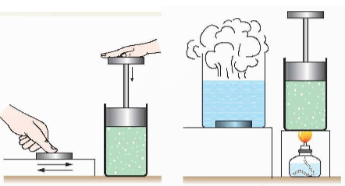

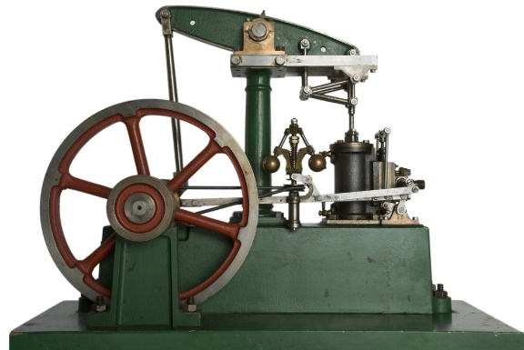
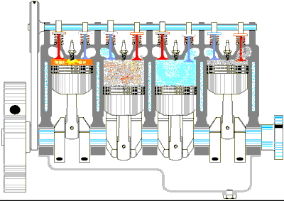


TRẠM DỪNG THÚ VỊ
Trạm 1
Trạm 4
Trạm 2
Trạm 3

Slide 36

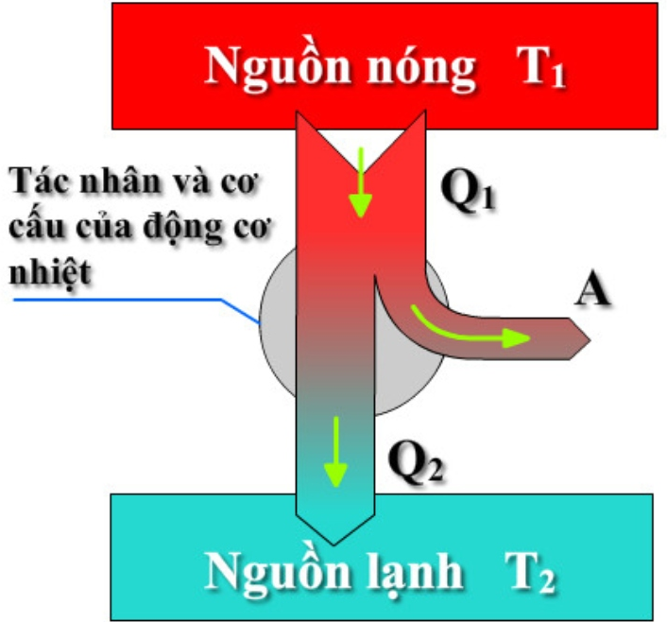
TRẠM 1: ĐỘNG CƠ NHIỆT
Nêu cấu tạo của động cơ nhiệt? Hiệu suất của động cơ nhiệt?
* Mỗi động cơ nhiệt đều có ba bộ phận chính:
- Nguồn nóng có nhiệt độ T₁ cung cấp nhiệt lượng cho động cơ.
- Bộ phận phát động
- Nguồn lạnh có nhiệt độ T₂ < T₁ nhận nhiệt lượng do động cơ toả ra.
* Hiệu suất động cơ nhiệt:
Trong đó: A là công khí sinh ra
Q₁, T₁: Nhiệt lượng, nhiệt độ của nguồn nóng.
Q₂, T₂: Nhiệt lượng, nhiệt độ của nguồn lạnh.

Slide 37
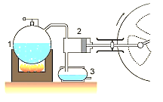
TRẠM 2: MÁY HƠI NƯỚC
Hãy dựa vào các sơ đồ vẽ trong Hình 2.6b, để trình bày sơ lược về cấu tạo và hoạt động của máy hơi nước và động cơ đốt trong?
*Cấu tạo của máy hơi nước:
1. Nồi súp de (nguồn nóng): chứa nước được đun nóng bởi nguồn nhiệt
2. Xi lanh và pít-tông: được nối với bánh đà, khi pít-tông di chuyển thì làm bánh đà quay theo.
3. Bình ngưng hơi (nguồn lạnh): nhận nhiệt lượng do nguồn nóng truyền.
Hình 2.6 b) Sơ đồ nguyên tắc hoạt động của máy hơi nước

Slide 38
TRẠM 2: MÁY HƠI NƯỚC
* Nguyên tắc hoạt động máy hơi nước:
Khi nước ở bình 1 được đun nóng, không khí trong bình giãn nở sinh công đẩy pít-tông di chuyển đẩy bánh đá quay, phần nhiệt lượng sinh ra được truyền cho bình ngưng hơi, cứ như thế quá trình đun nóng tiếp diễn thì pít-tông chuyển động liên tục làm bánh đà quay liên tục, đảm bảo động cơ hoạt động liên tục.
Hình 2.6 b) Sơ đồ nguyên tắc hoạt động của máy hơi nước

Slide 39
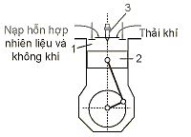
TRẠM 3: ĐỘNG CƠ ĐỐT TRONG
Hãy dựa vào các sơ đồ vẽ trong Hình 2.6C, để trình bày sơ lược về cấu tạo và hoạt động của máy hơi nước và động cơ đốt trong?
* Cấu tạo của động cơ đốt trong:
1. Xi lanh: chứa hỗn hợp nhiên liệu và không khí.
2. Pít-tông: chuyển động lên xuống để làm quay bánh đà.
3. Bu-gi: tạo tia lửa điện đốt cháy hỗn hợp nhiên liệu và không khí.
Hình 2.6 c) Sơ đồ nguyên tắc hoạt động của động cơ đốt trong

Slide 40
TRẠM 3: ĐỘNG CƠ ĐỐT TRONG
* Nguyên tắc hoạt động của động cơ đốt trong:
Khi bu-gi đánh lửa tạo ra tia lửa điện đốt cháy hỗn hợp nhiên liệu và không khí, nhiệt độ tăng lên nội năng tăng, làm cho không khí giãn nở đẩy pít-tông đi xuống làm bánh đà quay, phần nhiệt lượng và khí thải sinh ra được thoát ra ngoài, pít-tông lại di chuyển lên trên làm bánh đà quay về vị trí ban đầu, quá trình nạp nhiên liệu và không khí lại được tiếp diễn thì quá trình trên lại được lặp lại, cứ như vậy pít-tông chuyển động lên xuống làm bánh đà quay liên tục, đảm bảo động cơ hoạt động liên tục.
Hình 2.6 c) Sơ đồ nguyên tắc hoạt động của động cơ đốt trong

Slide 41
TRẠM 4: BIẾN ĐỔI NỘI NĂNG
Câu 1: Nội năng của vật biến đổi như thế nào trong các trường hợp sau:
Vật rắn đang nóng chảy.
Nước đá đang tan.
Hơi nước ngưng tụ ở nhiệt độ không đổi.
Câu 2: Một vật khối lượng 1 kg trượt không vận tốc ban đầu từ đỉnh xuống chân một mặt phẳng dài 21 m, nghiêng 30° so với mặt nằm ngang. Tốc độ của vật ở chân mặt phẳng là 4,1 m/s. Tính công của lực ma sát và độ biến thiên nội năng của vật trong quá trình chuyển động trên. Lấy g = 9,8 m/s². Bỏ qua sự trao đổi nhiệt với mặt phẳng nghiêng.

Slide 42
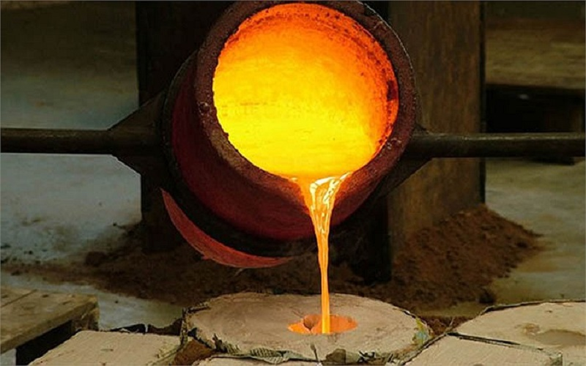
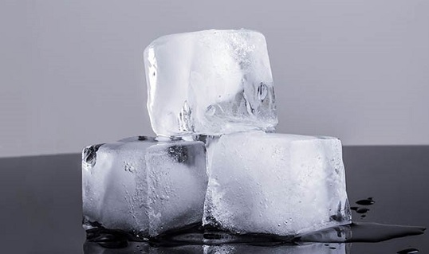

a) Nội năng của vật tăng mặc dù nhiệt độ của vật đang nóng chảy không đổi, nhưng chúng luôn nhận được thêm nhiệt lượng Q để nóng chảy hoàn toàn, nên do đó nhiệt lượng tăng làm nội năng tăng.
b) Nội năng của nước đá đang tan tăng mặc dù nhiệt độ của nước đá đang tan không đổi, nhưng chúng luôn nhận được thêm nhiệt lượng Q từ môi trường bên ngoài để nóng chảy hoàn toàn, nên do đó nhiệt lượng tăng làm nội năng tăng.
c) Nội năng của hơi nước ngưng tụ ở nhiệt độ không đổi giảm vì nó truyền nhiệt lượng ra môi trường bên ngoài nên nhiệt lượng giảm dẫn đến nội năng giảm.

Slide 43
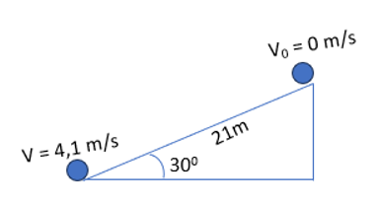
Câu 2:
Chọn mốc thế năng tại mặt đất.
+ Cơ năng tại đỉnh dốc:
+ Cơ năng tại chân dốc:
+ Công của lực ma sát bằng độ biến thiên cơ năng:
+ Mặt phẳng nghiêng thực hiện công lên vật do đó vật nhận công: A = 94,495 J.
+ Độ biến thiên nội năng: ΔU = A + Q = 94,495 J
(do bỏ qua sự trao đổi nhiệt với mặt phẳng nghiêng nên Q = 0).

Slide 44
HƯỚNG DẪN VỀ NHÀ
- Làm bài tập trong SGK
- Giáo viên yêu cầu các em về tìm hiểu vấn đề theo cá nhân: Dùng mô hình động học phân tử giải thích được một số hiện tượng liên quan đến sự chuyển thể của các chất.
- Chuẩn bị cho tiết tiếp theo: Bài 3: Nhiệt độ, Thang nhiệt độ, Nhiệt kế

Slide 45





THANK YOU

